Slide 1
MVVM
Model View ViEW MODEL

Slide 2
But de MVVM, MVC … : Separation of concerns
MVVM sert principalement à assurer une bonne « separation of concerns »

Slide 3
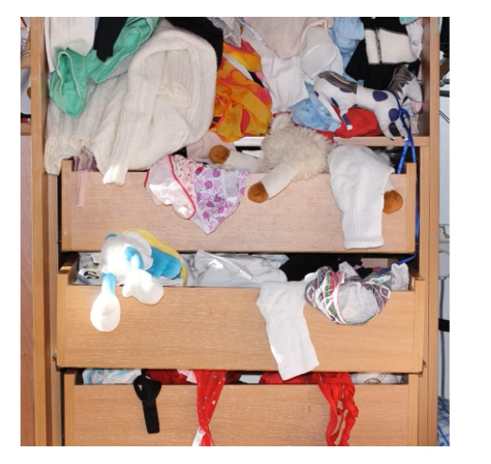
Qu’est ce que la Separation of concerns ?
Facile et rapide de ranger les vêtements
Par contre pour s’habiller, lent
Ex : Notre logiciel de Pendu dans l’etat initial

Slide 4
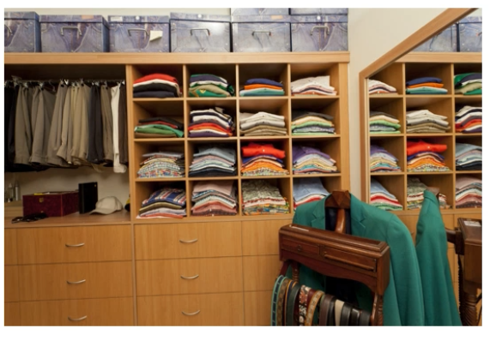
Qu’est ce que la Separation of concerns ?
Prend un peu plus de temps pour ranger les vêtements
Rapide de trouver un vêtement pour s’habiller
Ex : Notre logiciel de Pendu après avoir respecté au moins les 2 premiers principes SOLID

Slide 5
Pourquoi est ce important ?
Une seule raison : l’efficience !
Du code monolitique ( désordonné ) un temp soit peu complexe coute bien plus cher à maintenir et faire évoluer.
De plus on améliore la testabilité de l’application,
Cout encore plus élevé si plusieurs développeurs travaillent sur le projet ; Risque de tout mettre à la poubelle

Slide 6
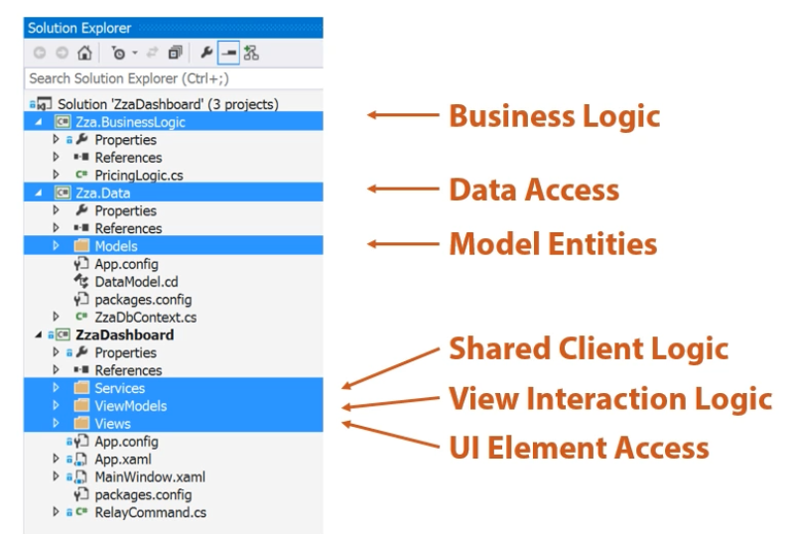
Bonne séparation des concerns
Des projets avec des responsabilités claires
Des classes qui ne font qu’une seule chose

Slide 7
MVVM Schéma
Modèle (Logique métier, Database)
Affichage à jour
Input utilisateur (Clic bouton, Resize …)
View Model ( equivalent du controlleur )
View

Slide 8
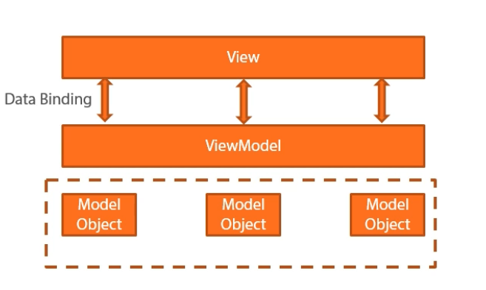
MVVM schéma 2

Slide 9
Differences entre MVC et MVVM
Le View Model s’appelle le controlleur dans le modèle MVC
Le Controller MVC est instancié puis détruit à chaque requete
Alors que le View Model est en vie tant que l’application WPF est en vie,

Slide 10
Responsabilités
View : Structure de l’affichage ( statique ou animations)
=> Objectif pas de logique dans la view (dans le code Behind)
Model : Données et logique métier
ViewModel :
Fournir des données nécessaires à la View
Encaspsuler la logique d’intéraction de la View ( Boutons, navigation, appels uw services métiers)

Slide 11
Equation fondamentale de MVVM
Equation fondamentale de MVVM
View.DataContext = ViewModel

Slide 12
Démo/Exercice simple
Créer un projet avec un TextBlock où est affiché « Ceci est un message »
Commencer par la manière non MVVM (comme vous voulez) et ensuite réfléchir à comment faire cela en MVVM.

